Slide 1


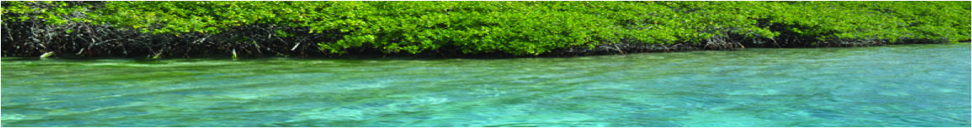

Projet académique d’Education au Développement Durable (EDD) en Nouvelle-Calédonie
« l’EDD de la maternelle à la terminale »

Slide 2
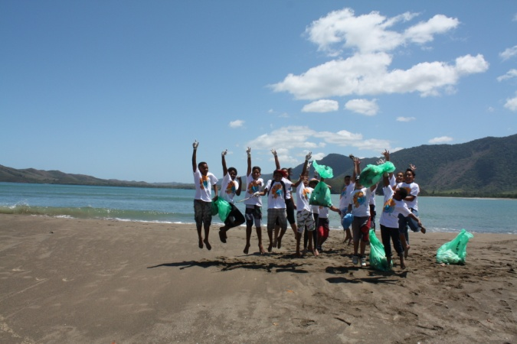
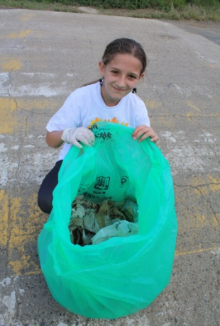
Quelques constats en Nouvelle-Calédonie
Des comportements à améliorer (transport individuel, l’utilisation du 4x4, la forte consommation d’eau, la climatisation à outrance, le rejet de déchets dans la nature…..)
Biodiversité exceptionnelle, mais très menacée par les activités humaines
Dépendance aux combustibles fossiles à 97,4 % et émissions importantes de gaz à effet de serre.
Des réglementations très récentes, méconnues du grand public
La grande diversité culturelle de la population, la grande diversité des habitats (ville, brousse, tribu, squat,..), la perte rapide des repères familiaux et des valeurs culturelles nécessitent une diversification et une adaptation des démarches pédagogiques pour faire évoluer les comportements.

Slide 3
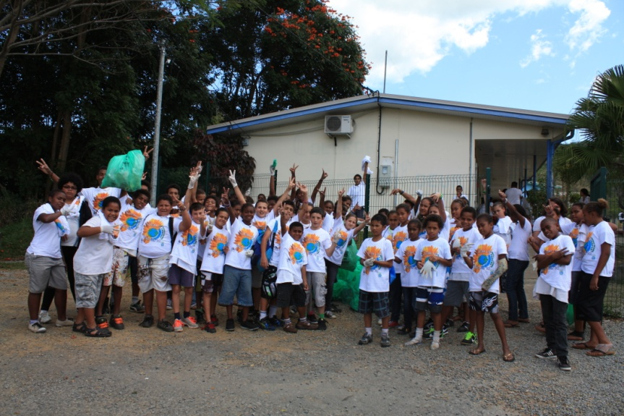
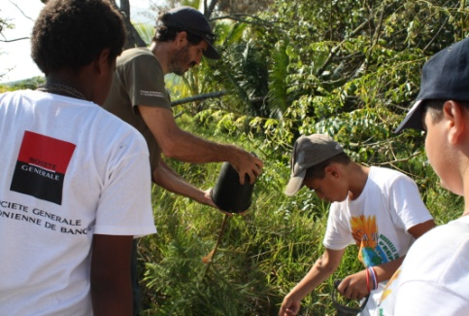
Quelques constats en Nouvelle-Calédonie
« Tu me dis, j’oublie.
Tu m’enseignes, je me souviens. qTu m’impliques, j’apprends. » Benjamin Franklin
Malgré le besoin d’éduquer la population, les jeunes sont encore trop rarement impliqués durant leur scolarité dans des projets pédagogiques EDD.
Un manque structurel au sein des établissements existe (groupe de pilotage, cellule de réflexion, personne ressource), de cohérence et de vision globale.
Les projets EDD dans les établissements dépendent uniquement des bonnes volontés et se trouvent souvent freinés par le manque de moyen, le manque de soutien logistique, et le manque d’outils ou de supports pédagogiques adaptés au contexte néo-calédonien.
Renouvellement fréquent du personnel dans les établissements, surtout en brousse et aux îles, qui freine à la mise en place de projets éducatifs durables

Slide 4
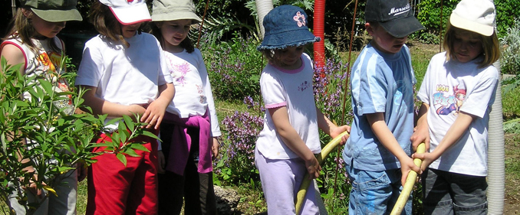
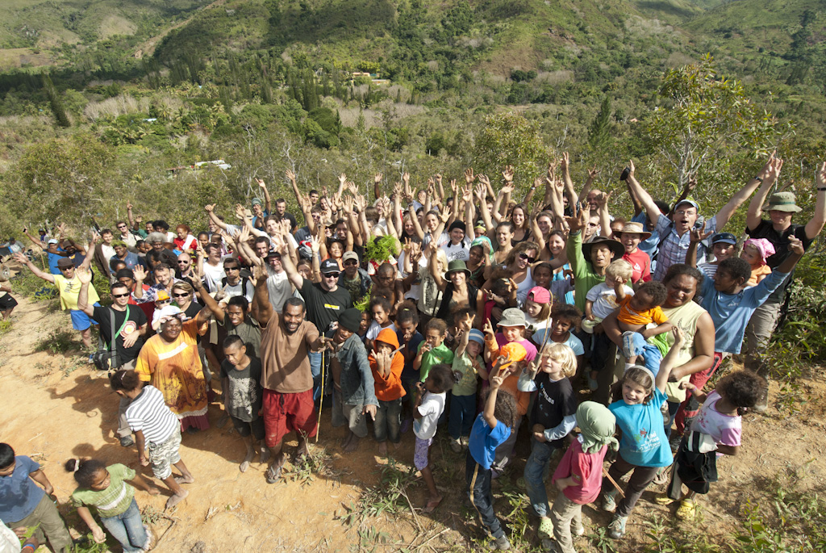
Le projet académique
Promouvoir l’Education au Développement Durable (EDD) en Nouvelle-Calédonie dans le cadre scolaire, de la maternelle à la terminale.

Slide 5
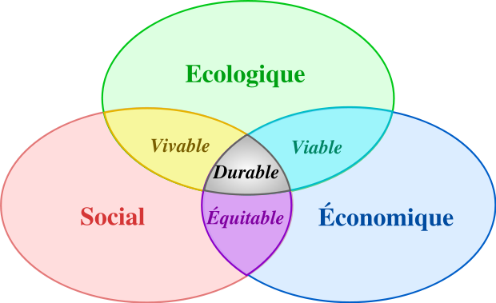
L’éducation au développement durable participe à la mise en œuvre d’une politique à long terme, qui a pour objectif d’associer la préservation de l’environnement, l’équité sociale et une économie solidaire. Pour être actif, le citoyen doit prendre conscience des interactions existantes entre ces trois piliers.

Slide 6

L’éducation au développement durable, inscrite dans les programmes, vise à l’acquisition de connaissances et de capacités pour développer des attitudes responsables face à nos actes quotidiens et à leurs impacts.

Slide 7
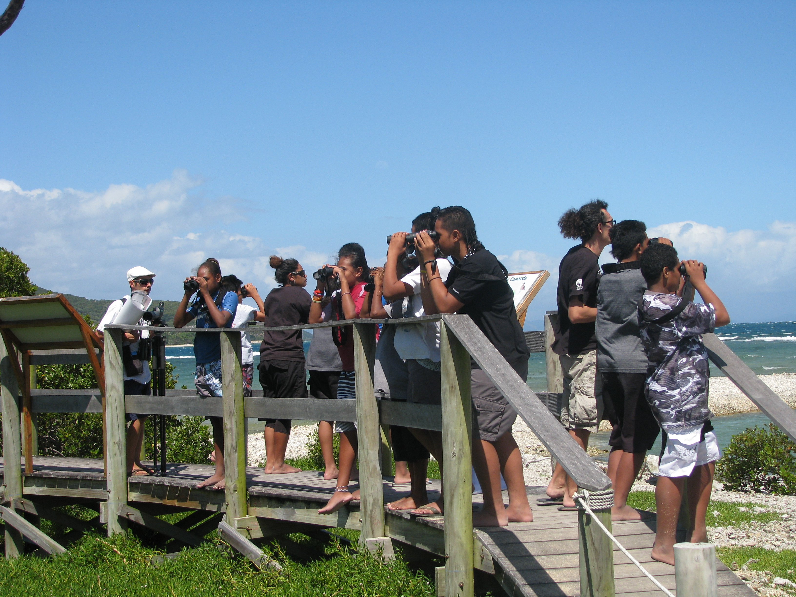
Ainsi, l’EDD devrait permettre de poursuivre les objectifs suivants :

Slide 8
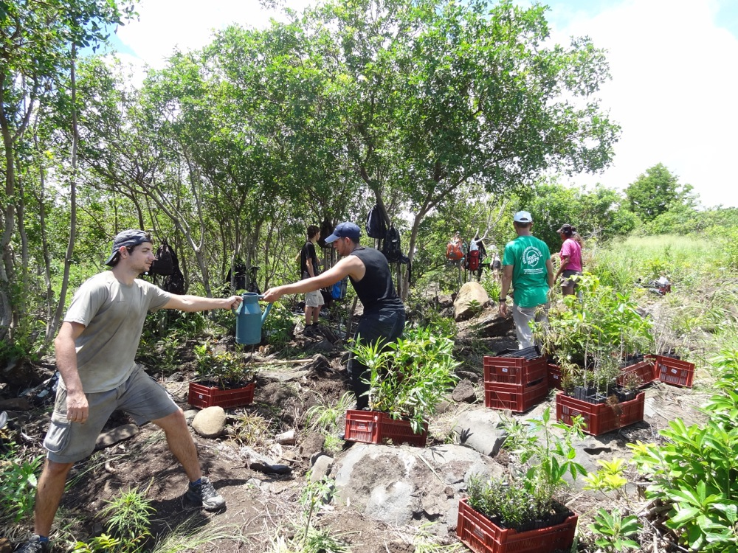
1- prendre conscience des enjeux du développement durable par un travail de terrain et en partenariat avec les acteurs de la société civile

Slide 9
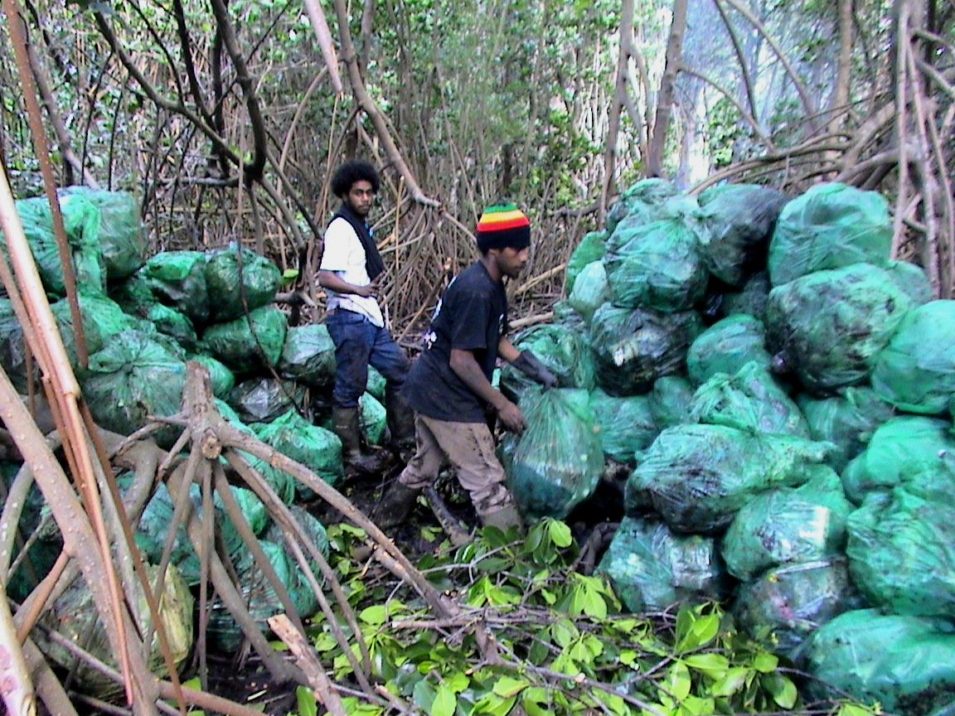
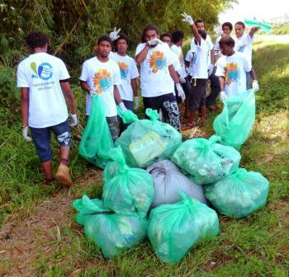
2- Promouvoir une implication citoyenne qui touche tous les élèves par des actions concrètes

Slide 10

3- Soutenir et valoriser l’implication volontariste des établissements scolaires

Slide 11
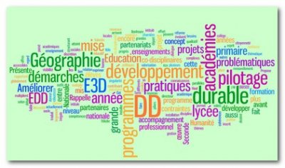
Le groupe de travail EDD VR
Enseignants, chefs d’établissement, documentalistes,…
Associations
Entreprises
Institutions
Chercheurs

Slide 12

2014: expérimentation avec un nombre défini d’établissements volontaires
2015…: généralisation progressive à l’ensemble des établissements de Nouvelle-Calédonie

Slide 13
Lycées:
Grand Nouméa, Jules Garnier, Anova, Antoine Kela (Poindimié), LEGTA (Pouembout), LEP Rivière Salée, LEP St P Chanel.
Etablissements pilotes en 2014:
collèges:
Kaméré, Rivière salée, Boulari, Tiéta (Voh)

Slide 14
Mise en place une stratégie académique EDD
  Intégration d’un axe spécifique EDD au projet académique
  Mise en place du label E3D, ‘Etablissement en Démarche de Développement Durable’
  Mise en place d’un comité académique EDD piloté par la Mission EDD du Vice Rectorat, et chargé de mettre en œuvre un plan académique EDD
  Repérage, le renforcement et la diversification des partenariats

Slide 15
Mise en place une stratégie académique EDD
  Mise en place de formations EDD pour tout personnel d’établissement
  Accompagnement et la valorisation des porteurs de projets EDD,
  l’information et la mise en relation des acteurs de l’EDD (site internet, site collaboratif, liste de diffusion…)
  le recensement et la création d’outils adaptés (outils pédagogiques, classes à projets, thème de TPE, outils de communication, …).

Slide 16
Le comité académique EDD
Mission EDD
Mr le Vice Recteur
Mr le Directeur de la DENC
Comité consultatif (Proviseur Vie Scolaire, IA-IPR)
Comité technique (Provinces, Mairies, Professionnels, Associations, ...)
Référents EDD des établissements pilotes
Mise en relation
Pilotage de la politique académique EDD
Mise en place des actions EDD dans les établissements scolaires
Communication, pérennisation et valorisation des actions

Slide 17
Un EcoLABEL calEdonien
  2 niveaux de labels: label E3D expérimenté en 2014 et label « éco-établissement » expérimenté en 2015.
  une liste d’actions à valider
  un label attribué par le comité académique

Slide 18
Un EcoLABEL calEdonien
1/
« Etablissement en démarche de Développement Durable »
Le label E3D
Ex d’actions à valider au niveau de la gestion:
projet d’établissement
comité EDD d’établissement
référent(s) EDD,…

Slide 19
Un EcoLABEL calEdonien
1/
« Etablissement en démarche de Développement Durable »
Le label E3D
… mais aussi des actions de communication, des actions pédagogiques et des actions éco citoyennes.

Slide 20
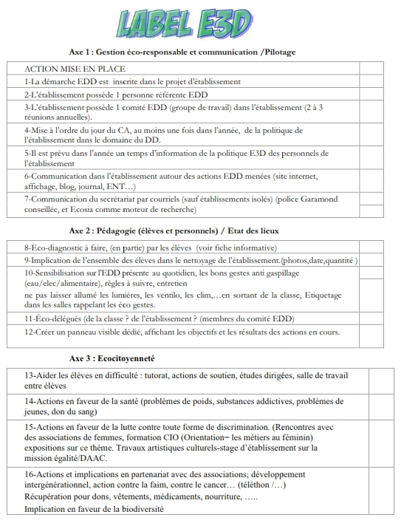

Slide 21
Un EcoLABEL calEdonien
2/
Permet d’aller plus loin dans la démarche et dans les actions, de structurer un agenda 21 scolaire, selon les 3 axes:
Gestion-communication
Pédagogie
Ecocitoyenneté
Le label eco-etablissement

Slide 22
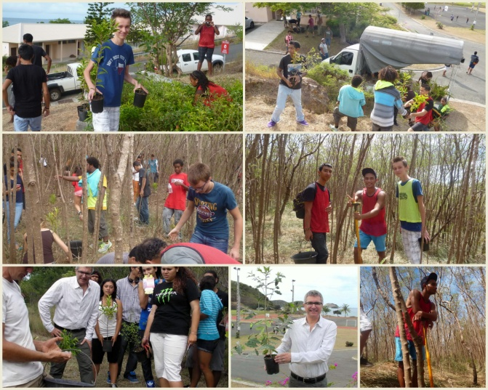
A l’échelle des établissements
Le label E3D permet:
Une implication forte du chef d’établissement
Une structure avec un comité établissement pour développer une interdisciplinarité et une cohérence des actions.
De favoriser les actions de terrain, les actions solidaires, les actions citoyennes en rapport direct avec la réalité
Favoriser les actions qui mènent à un mieux être et à un mieux vivre au sein de l’établissement et trouver le lien entre ces actions et le Développement Durable,
- Favoriser les diverses formes de tutorat (au sein de l’établissement, voire aussi entre établissements).

Slide 23
ELEMENTS D’EVALUATION INTERMEDIAIRE

Slide 24
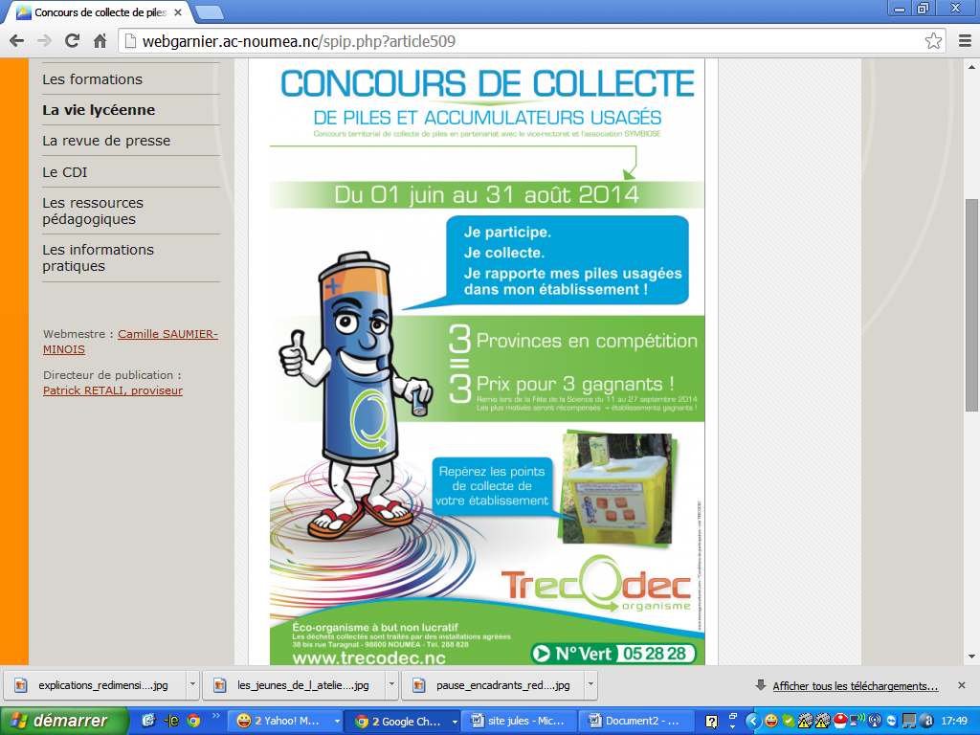
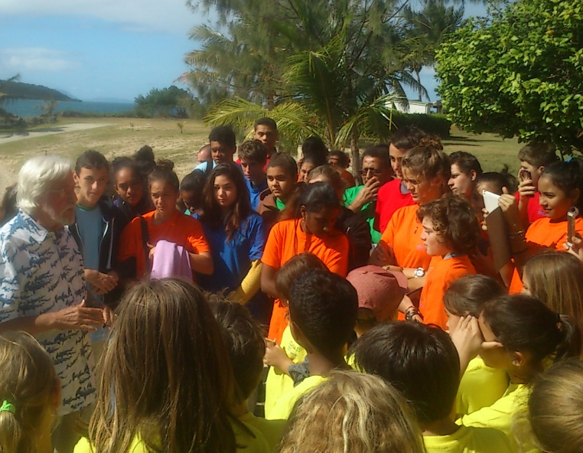

Renforcement du soutien et de la communication
Un réseau collaboratif et une participation accrus :
    Avec le comité organisateur de Océania 21, l’agence des Aires Marines Protégées, label école(DENC), label école en santé (DPASS), SERD, CTME, DIMENC, ADEME, PEW, CIE, CEN, WWF, Conserv. International, Symbiose, Synergie, Trecodec, Acotred , CCI, mairies, province, …

Slide 25

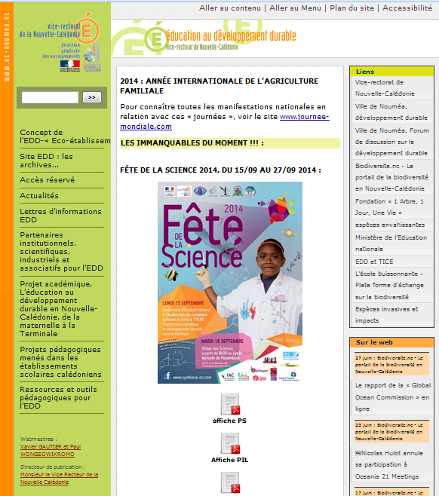
Renforcement du soutien et de la communication
Des soutiens aux établissements:
    Propositions d’outils, d’informations, sur les problématiques liés aux déchets, à la maîtrise de l’énergie, la biodiversité, l’eau,….
    Notamment au travers de stages de formation du PAF, et des visites effectuées, du site EDD,
    Valorisation des actions des établissements et des jeunes, médiatiquement (radio/presse/TV/internet)

Slide 26












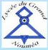

      4 collèges, 7 lycées étaient en expérimentation + un candidat libre
  10 Etablissements labellisés E3D en 2014.
  De nombreux postulants pour 2015: (LPCH Escoffier, collège Baudoux ,Poya , Mariotti, des iles, de Bourail, Normandie, Yaté, Koutio, Koné, Koumac….
  Continuité et cohérence avec le label école
Collège de Tiéta

Slide 27
Merci de votre attention.

